Slide 1
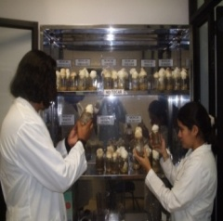
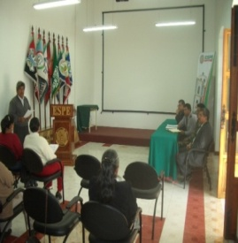
DEPARTAMENTO DE CIENCIAS ECONÓMICAS, ADMINISTRATIVAS Y DE COMERCIO
TRABAJO DE TITULACIÓN, PREVIO A LA OBTENCIÓN DEL TÍTULO DE:
INGENIERO EN MERCADOTECNIA
AUTORES:
CASTILLO PADILLA, JEAN PIERRE
LASSO SIMBAÑA, MARGARITA ESTEFANY
DIRECTOR:
DR. ZAMBRANO VERA, DANNY IVÁN Ph.D
SANGOLQUÍ, 2018

Slide 2
ESTUDIO DE PERTINENCIA Y FACTIBILIDAD PARA LA CREACIÓN DEL PROGRAMA DE DOCTORADO EN CIENCIAS ADMINISTRATIVAS EN COOPERACIÓN ENTRE UNIVERSIDAD DE LAS FUERZAS ARMADAS ESPE Y ESCUELA SUPERIOR POLITÉCNICA DE CHIMBORAZO (ESPOCH)

Slide 3
Objetivo General
Elaborar un estudio de pertinencia y factibilidad para la creación de un programa de doctorado en Ciencias Administrativas en cooperación Universidad de las Fuerzas Armadas – ESPE y la Escuela Superior Politécnica de Chimborazo (ESPOCH).

Slide 4
Realizar un diagnóstico a la educación superior de Ecuador, así como el identificar el perfil profesional e investigador en ciertos segmentos de la población, a fin de determinar desafíos y oportunidades para la investigación socioeconómica.
Caracterizar de forma breve a la Universidad de las Fuerzas Armadas – ESPE y la Escuela Superior Politécnica de Chimborazo (ESPOCH), instituciones líderes de la educación superior ecuatoriana y patrocinadoras del programa de doctorado en Ciencias Administrativas
Aplicar un estudio empírico que permita la medición de la pertinencia y factibilidad frente a la propuesta de creación de un programa de doctorado en Ciencias Administrativas.
Definir una base teórica en lo que se refiere a la formación de capital humano como investigador, con énfasis en las Ciencias Administrativas.

Slide 5
Teorías de soporte
Teoría del bienestar
Teoría del conocimiento
Sistematización de la administración
Administración científica
Proceso administrativo
Bienestar es la consecuencia del desarrollo tanto económico como social, y este se deriva del conocimiento, principalmente de la educación
Friedrich Hayek,1945
Armonía entre economía del conocimiento y educación superior
Teoría de la administración
Desarrollo de investigaciones orientadas a la ciencia y tecnología, capaz de garantizar la libertad de creación e invención

Slide 6
Universidades en América Latina con Doctorado en Ciencias Administrativas
País | Universidad
Brasil | Universidad de Sao Paulo
Argentina | Universidad de Buenos Aires
 | Universidad de la Plata
 | Pontifica Universidad Católica de Argentina
Chile | Universidad de Chile
Colombia | Universidad de los Andes
 | Universidad externado de Colombia
 | Universidad Nacional de Colombia
 | Universidad del Norte
 | Universidad EAFIT
México | Universidad Autónoma de Guadalajara
 | Universidad Nacional Autónoma de México

Slide 7
El sistema de educación superior en Ecuador
Constitución de la Republica del Ecuador
el Sistema de Educación Superior tiene como finalidad la formación académica y profesional con visión científica y humanista; la investigación científica y tecnológica; la innovación, promoción, desarrollo y difusión de los saberes y las culturas; la construcción de soluciones para los problemas del país, en relación con los objetivos del régimen de desarrollo”.
Ley orgánica de educación superior
Reglamentos de doctorados
Actividades formativas, investigativas e integradoras, que permitan el desarrollo de competencias profesionales.
El cuarto nivel de postgrado presta atención a la especialización científica, en el entrenamiento profesional avanzado
Los principios de pertinencia a incorporar en los diferentes programas de postgrado deben estar relacionados a los objetivos del Plan Nacional de Desarrollo

Slide 8
La educación de doctorados en el país
70% profesores Ph.D
Líneas de investigación- Plan Nacional de Desarrolló
Infraestructura, equipamiento y presupuesto
Publicaciones científicas indexadas

Slide 9
Acuerdos y cooperación para la oferta de nuevos programas de doctorado
Doble titulación
Recursos humanos, físicos, académicos y financieros
Duración de cinco años
Formación académica e investigativa

Slide 10
Metodología
Cuantitativo
Encuestas
Cualitativo
Entrevistas
Docentes
Autoridades

Slide 11
Vicerrector de docencia
Director del departamento de Ciencias Económicas Administrativas y de Comercio
Universidad de las Fuerzas Armadas-ESPE
Subdecano subrogante
Universidad Central del Ecuador (UCE)
Directora de gerencia y liderazgo
Universidad Tecnológica Equinoccial (UTE)
Directora de talento humano
Universidad Politécnica Salesiana
Directora de desarrollo docente
Vicerrector de postgrados e investigación
Pontifica Universidad Católica del Ecuador
Universidad Nacional del Chimborazo

Slide 12
Validación:
expertos y estadísticos
Alfa de Cronbach:
71% de confiabilidad
Muestreo no probabilístico
Muestreo por conveniencia

Slide 13
Distribución de encuestas
Zona | Universidad | Nº encuestas
Zona 2 | 1. Universidad de las Fuerzas Armadas-ESPE | 27
Zona 3 | 3. Escuela Superior Politécnica de Chimborazo | 38
 | 4. Universidad Nacional de Chimborazo | 4
 | 5. Universidad Técnica de Ambato | 40
Zona 9 | 9. Universidad Católica del Ecuador | 11
 | 10. Universidad Central del Ecuador | 114
 | 11. Universidad de las Américas | 10
 | 13. Universidad Politécnica Salesiana | 25
 | 14. Universidad Iberoamericana del Ecuador | 5
 | 15. Universidad Internacional del Ecuador | 8
 | 16. Universidad Internacional SEK | 9
 | 17. Universidad Tecnológica Equinoccial | 14
TOTAL |  | 305
Zona | Provincia
Zona 2 | Napo
 | Pichincha
 | Orellana
 | Sucumbíos
Zona 3 | Tungurahua
 | Cotopaxi
 | Chimborazo
 | Pastaza
Zona 9 | Distrito Metropolitano de Quito

Slide 14
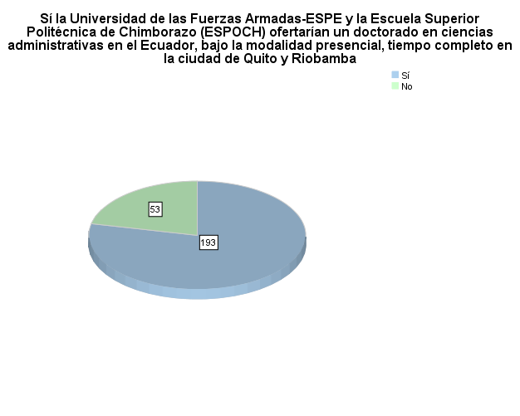
Dispuestos a cursar un doctorado en ciencias administrativas
Dispuestos a cursar un doctorado ofertado por la UFA-ESPE Y ESPOCH
19,10%
78,5%
80,9%
21,5%

Slide 15
Motivos de decisión
69%
57%
70%
55%

Slide 16
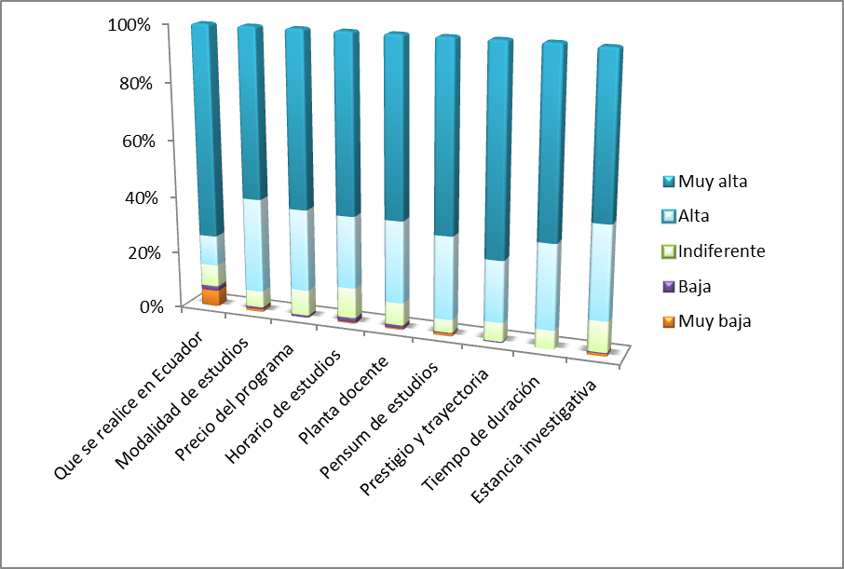
Criterios de evaluación
74%
60%
62%
62%
62%
65%
72%
64%
56%

Slide 17
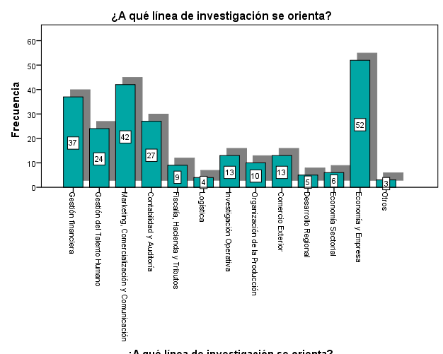
Líneas de investigación
21%
15%
17%
11%
10%
5%
5%
4%
4%
2%
2%
2%
1%

Slide 18
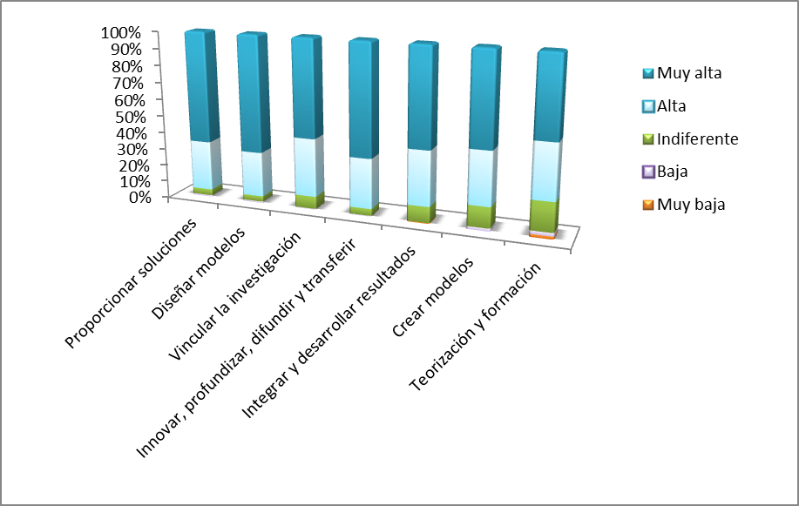
Capacidades
66%
70%
58%
67%
58%
55%
47%

Slide 19
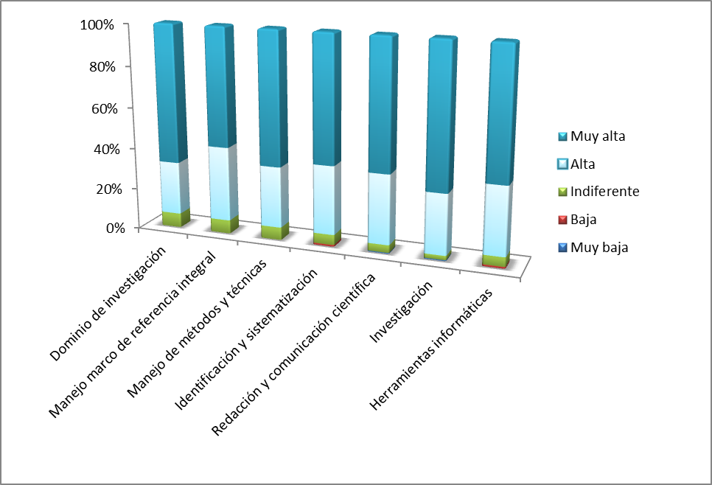
Conocimientos
67%
57%
64%
61%
62%
68%
62%

Slide 20
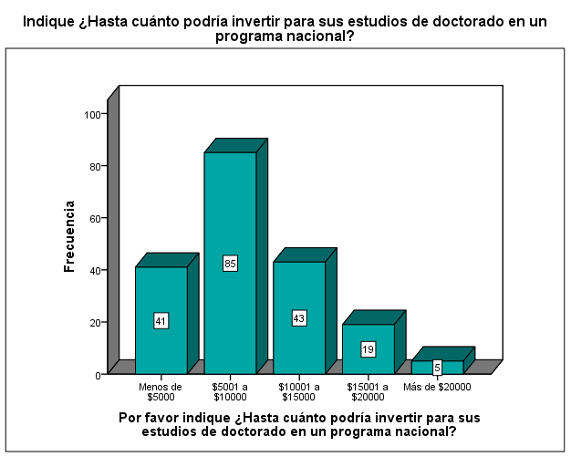
Inversión propia
30%
13%
14%

Slide 21
DEMANDA
Población
= 1.196 docentes
Intención de compra
80,9% (pregunta 4)
78,5% (pregunta 13)
Cantidad de compra
1
$$d=Población∗intensión de compra∗cantidad de compra∗frecuencia$$
$$D=(1.196×80,\%×78,5\%×1)$$
$$D=753,90$$
$$D=754$$

Slide 22
OFERTA
Duración
Precio
$16.240,00
5 años
Capacidad
21 doctorandos
Universidad Andina Simón Bolívar
Demanda insatisfecha = DEMANDA – OFERTA
Demanda insatisfecha =754 –31
Demanda insatisfecha: 723 docentes
Sustituto
Universidad Politécnica Nacional
Duración
Precio
$12.004,41
4 años
Capacidad
10 doctorandos

Slide 23
Perfil de los docentes
Docentes con trabajo a tiempo completo
13 años de experiencia
Maestrías profesionales en administración de empresas (MBA), finanzas, contabilidad o auditoria y marketing, ventas o comercialización
No realizan otra actividad laboral adicional a la docencia
Dedican la mayor parte de su tiempo a la docencia e investigación.
Ejercer la docencia y potenciar la investigación sus principales motivaciones

Slide 24
El programa de doctorado en Administración (PhD) propuesto por la Universidad de las Fuerzas Armadas-ESPE y la Escuela Superior Politécnica del Chimborazo es factible ya que existe una demanda insatisfecha de 723 docentes que desean acceder a dicho doctorado y actualmente la única competencia directa es la Universidad Andina Simón Bolívar pero actualmente no está ofertando el programa, es decir, existe una oferta limitada y gran cantidad de demandantes.
Existe poca competencia en el mercado debido a que únicamente la Escuela Politécnica Nacional cuenta actualmente con un producto sustituto en este caso el programa de doctorado en gestión tecnológica cuyo cupo es solamente de 10 vacantes y esta cantidad no cubre la demanda potencial existente.

Slide 25
Las autoridades de las universidades que fueron entrevistadas en su mayoría están interesadas en auspiciar hasta el 100% de una beca para estudiar un doctorado en ciencias administrativas al año, para mejorar la categorización de su universidad, debido a que la planta docente es un aspecto importante en la evaluación y acreditación.
La mayoría de los docentes encuestados cuentan con maestrías profesionales; en administración de empresas (MBA), finanzas, contabilidad o auditoria y marketing, ventas o comercialización.

Slide 26
En futuras investigaciones relacionadas al tema propuesto se recomienda que se utilice la teoría de la administración, la teoría del bienestar y la teoría del conocimiento como base para desarrollo de los temas, ya que de esta manera se podrá tener una visión global acerca de la importancia de la conjugación de las mismas para promover el desarrollo de la sociedad .
Presentar los estudios de factibilidad y los requisitos solicitados por los órganos de control para que las universidades en convenio ESPE y ESPOCH oferten el doctorado en ciencias administrativas, puesto son universidades de categoría A, cuentan con una ventaja competitiva, además serían las primeras universidades públicas en realizar la oferta de este doctorado.
Aprovechar el prestigio de las universidades en convenio para lanzar un programa de doctorado en ciencias administrativas fuerte y este sea capaz de competir con programas internacionales.

Slide 27
Investigar a la competencia internacional que ya cuenta con este programa y realizar benchmarking y adaptación del mismo a las necesidades de Ecuador, y así competir internacionalmente en el ámbito de la educación superior.
Tener docentes especializados en líneas de investigación de acuerdo a las demandas y requerimientos de los doctorandos, haciendo referencia a la línea de economía y empresa, marketing, comunicación y comercialización y gestión financiera.

